Slide 1
Análisis sobre las características de los usuarios

Slide 2
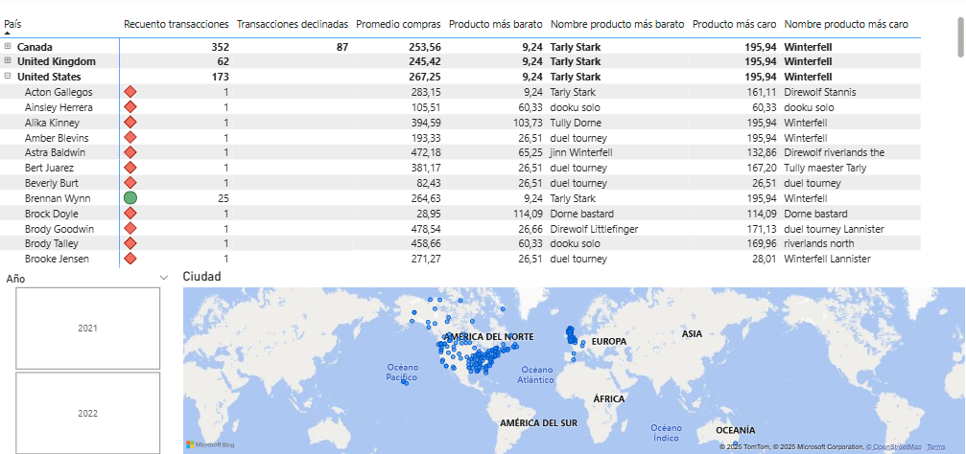
Análisis de todos los usuarios

Slide 3
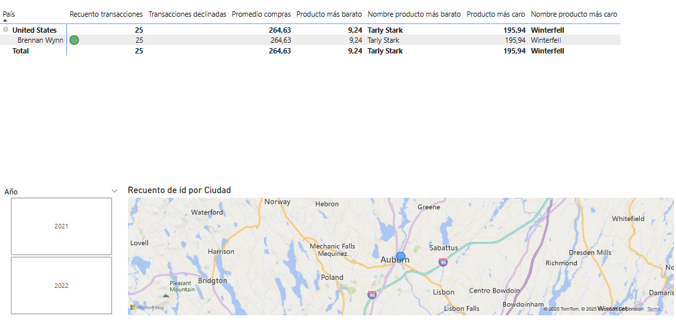
Análisis de los datos del usuario con ID 96
El usuario con ID 96 ha realizado un total de 25 transacciones superando el objetivo anual de 10 transacciones.
Es residente de Estados Unidos de la ciudad de Auburn del estado de Maine
El producto más barato que ha comprado es Tarly Stark y el más caro Winterfell

